Slide 1
Metode Waterfall
Kelompok 6
202010370311366 Rizqi Wildan Muzaki
202010370311353 M Azriel Akbar S
202010370311362 Alden Naufal Faros
202010370311363 Muhammad Rahadian Arya S
202010370311380 M Aqil Anggoro

Slide 2
Pengertian
Metode
Waterfall

Slide 3
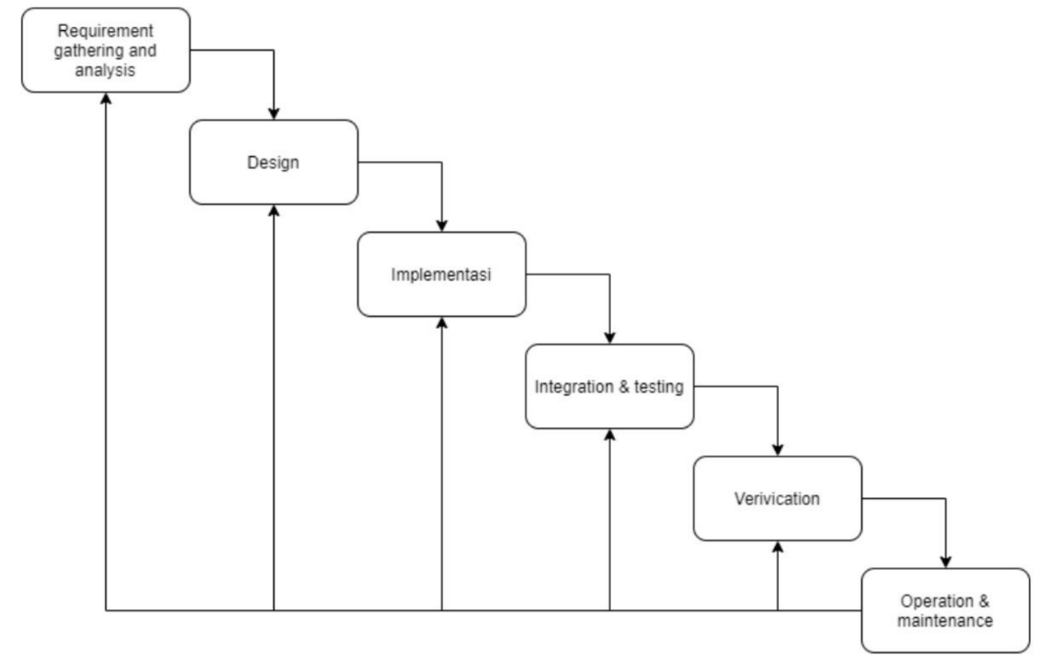

Slide 4
Waterfall adalah model klasik yang bersifat sistematis, berurutan dalam membangun software. Nama model ini sebenarnya adalah “Linear Sequential Model”. Model ini sering disebut juga dengan “classic life cycle” atau metode waterfall. Model ini melakukan pendekatan secara sistematis dan berurutan. Disebut dengan waterfall karena tahap demi tahap yang dilalui harus menunggu selesainya tahap sebelumnya dan berjalan berurutan.

Slide 5
Alur
Metode
Waterfall

Slide 6
Requirements
Mengumpulkan kebutuhan secara lengkap untuk dianalisis dan mendefinisikan kebutuhan apa saja yang harus dicapai oleh program. Informasi dapat diperoleh melalui wawancara, diskusi, atau survey.
Design
Melakukan perancangan desain perangkat lunak sebagai perkiraan sebelum dibuatnya kode. Desain sistem dapat dibuat menggunakan Flowchart, Mind Map, atau Entity Relationship Diagram (ERD).

Slide 7
Integration & testing
Di tahap ini dilakukan penggabungan modul-modul yang sudah dibuat sebelumnya dan
melakukan pengujian untuk mengetahui apakah perangkat lunak yang dibuat telah sesuai
dengan desain dan fungsinya atau tidak.
Verification
Di tahap ini, pengguna atau klien yang langsung melakukan pengujian pada sistem, apakah sistem telah sesuai dengan yang disetujui atau belum sesuai.

Slide 8
• Operation & maintenance
Tahap ini merupakan tahap terakhir dari model waterfall. Sistem yang sudah selesai
dijalankan serta dilakukan pemeliharaan. Pemeliharaan berupa memperbaiki kesalahan
yang tidak ditemukan pada langkah sebelumnya.

Slide 9
Keunggulan Dan Kekurangan Metode Waterfall

Slide 10
Keunggulan
Memiliki alur yang jelas, membuat pengerjaan proyek akan semakin mendetail
Pada tahap pengembanga n melalui metode ini, dibutuhkan analisa data yang jelas dan lengkap. Hal tersebut membuat proyek memiliki tujuan akhir yang jelas
Setiap progres dan informasi bisa tercatat dan dapat diakses oleh pengembang yang lain

Slide 11
Kekurangan
Pengerjaan yang tidak bisa dilakukan secara paralel, sehingga memakan banyak waktu.
Sulit untuk mengadaptasi jika terjadi perubahan spesifikasi pada suatu tahapan pengembangan
Potensi kenaikan biaya yang besar

Slide 12
Manager

Slide 13
Merupakan pemantauan terhadap kegiatan atau aktivitas-aktivitas suatu proyek, sehingga diketahui sudah sesuai dengan yang telah ditentukan pada project management plan atau tidak.
Dilakukan pengecekan terhadap estimasi dan rencana awal. Jika belum, maka tindakan apa yang harus dilakukan agar tujuan proyek bisa terpenuhi
Tujuan :
Memastikan pencapaian tujuan proyek apakah sesuai dengan target yang telah ditentukan
Memantau pelaksanaan proyek agar sesuai dengan estimasi dan rencana awal
Mendapatkan masukan untuk memperbaharui project management plan jika diperlukan.
Mekanisme :
1. Pengendalian terhadap time, scope, dan quality :
• Membandingkan rencana jadwal, lingkup & kualitas terhadap actual progress
2. Pengendalian terhadap biaya (cost)
• Menentukan biaya yang telah dikeluarkan dari dimulainya suatu proyek sampai dengan saat ini (actual expenditure) • Membandingkan actal expenditure dengan rencana anggaran • Menentukan biaya dan waktu dari saat ini sampai dengan selesainya suatu proyek (estimate to complete)

Slide 14
Menentukan biaya dan waktu dari saat ini sampai dengan selesainya suatu proyek (estimate to complete)
Menentukan biaya & waktu penyelesaian proyek (estimate at completion)
3. Membuat laporan tentang status dan kemajuan proyek berdasarkan informasi yang diperoleh terhadap kontrol scope, time, quality, dan cost
4. Jika dari hasil pemantauan dibutuhkan melakukan perubahan rencana, maka lakukan re-planning

Slide 15
Project Initiation

Slide 16
Inisiasi proyek merupakan tahap yang mengawali sebuah proyek, dimana pada tahap ini diberikan gambaran global suatu proyek dalam bentuk definisi proyek (project definition).
Tujuan :
Menentukan tujuan proyek secara rinci
Mengidentifikasi faktor-faktor penentu keberhasilan (critical success factor) untuk pelaksanaan proyek
Menentukan ruang lingkup proyek, jadwal proyek, asumsi proyek, serta batasan-batasan proyek sebagai acuan dalam membuat project management plan
Menentukan kriteria keberhasilan proyek
Mekanisme :
Project owner memberi tugas kepada project manager dan project team
Project manager dan project team secara bersama-sama membuat project definition dan disetujui oleh project owner
Project definition yang telah dibuat, selanjutnya akan dijadikan sebagai acuan atau landasan dalam pembuatan project management plan

Slide 17
Project Planning

Slide 18
Planning merupakan deskripsi detail dari definisi proyek yang telah dibuat.
Tujuan :
Mendefinisikan ruang lingkup proyek
Membuat detail jadwal pelaksanaan proyek
Menentukan alokasi dana yang dibutuhkan proyek
Menetapkan prosedur dan mekanisme pengontrolan proyek
Menentukan kualifikasi, peran dan tanggung jawab, serta jumlah personil yang dibutuhkan untuk melaksanakan proyek
Mekanisme :
Project manager bersama-sama dengan project team mempelajari kembali definisi proyek.
Membuat project management plan berdasarkan project definition yang telah dibuat.
Persetujuan dari project owner bahwa project management plan tersebut akan dijadikan acuan dalam pelaksanaan proyek.

Slide 19
Project Executing

Slide 20
Execution adalah pelaksanaan/realisasi dari rencana proyek dalam project management plan.
Tujuan :
Merealisasikan perencanaan proyek dalam project management plan
Mengkordinasikan kinerja project team & mengoptimalkannya, serta memanfaatkan sumber daya non-personil
Merealisasikan perubahan perencanaan proyek yang telah disetujui.
Mekanisme, Setelah project management plan ditetapkan sebagai acuan pelaksanaan proyek, maka dilakukan :
Project manager & project team membentuk kerja sama tim selama proyek berlangsung (disebut pembentukan team building)
Manajer proyek & tim proyek melaksanakan semua tugas yang sudah tertuang di dalam project management plan
Membuat laporan pelaksanaan proyek
Mendapatkan persetujuan atau approval untuk setiap fase pekerjaan atau deliverable proyek yang telah diselesaikan

Slide 21
Project Closing

Slide 22
Merupakan akhir dari serangkaian kegiatan proyek
Tahap ini akan memberikan laporan tentang hasil-hasil apa saja yang telah diperoleh dari suatu rangkaian aktivitas-aktivitas proyek yang telah dilaksanakan.
Pada tahap ini harus diyakinakan bahwa semua deliverable proyek telah dipenuhi, dan demikian juga dengan pekerjaan-pekerjaan yang belum terselesaikan harus segera dicatat dan tertuang dalam bentuk laporan resmi.
Langkah terakhir adalah pembubaran tim
Tujuan :
Secara formal mengakhiri proyek dengan semua pihak yang terlibat
Mengakhiri penugasan anggota tim proyek
Mekanisme :
Laporan pelaksanaan pekerjaan
Laporan penyelesaian pekerjaan
Berita acara penyelesaian pekerjaan
Berita acara serah terima pekerjaan

